Slide 1
Распознавание побочных акустических сигналов от нажатия клавиш клавиатуры
Фамилия Брицин Алексей Александрович
Группа DSU-53
Ментор Миронов Алексей
Notes:
Титульный слайд

Slide 2
Содержание
1
Постановка задачи
Анализ данных
Методика реализации
Итоги обучения модели
Выводы
2
3
4
5

Slide 3
Постановка задачи
1
Notes:
Каждую подтему начинаем со слайда-разделителя.

Slide 4

Описание работы
Возможность посимвольного распознавания текста с помощью методов машинного обучения на примере побочных акустических сигналов от нажатия клавиш клавиатуры.
Исходная задача:
Оценка практической возможности восстановления защищаемой информации в различных условиях её перехвата для совершенствования нормативно-методической базы по защите техники и помещений от несанкционированного доступа.
Актуальность задачи, её место в предметной области:
Точность работы алгоритма распознавания:
Целевая метрика:
где l – количество сигналов, а – алгоритм, X – выборка, y – класс клавиши

Slide 5
Анализ данных
2
Notes:
Каждую подтему начинаем со слайда-разделителя.

Slide 6
Анализ данных
Источник данных
Тип данных
Описание датасета
Признаки, описывающие акустические сигналы
Мел-частотные кепстральные коэффициенты и их получение

Slide 7
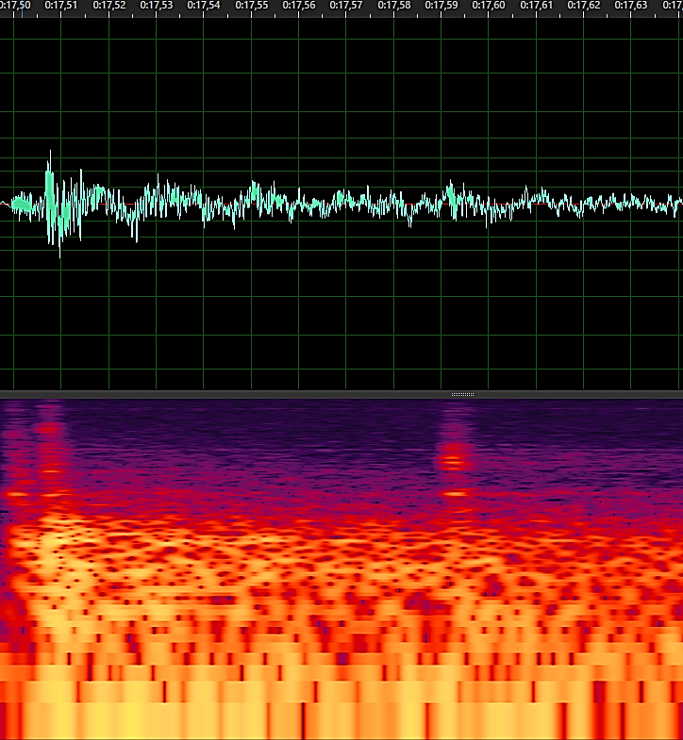
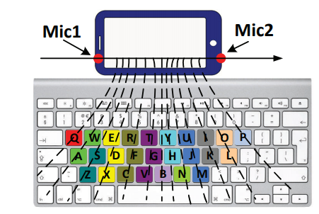
Аудиосигнал во временной и частотной областях
F
Среднее время длительности аудиосигнала в указанных областях.
Среднее время области
1 | 2 | 3 | 4 | 5
0.25 мс | 1мс | 10мс | 1мс | -
1 2 3 4 5 t
1 - касания клавиши пальцем,
2 - нажатия клавиши,
3 - задержки пальца,
4 - отпускания клавиши,
5 - затухания сигнала
Интервал между нажатиями двух клавиш: 250 – 300 мс

Slide 8
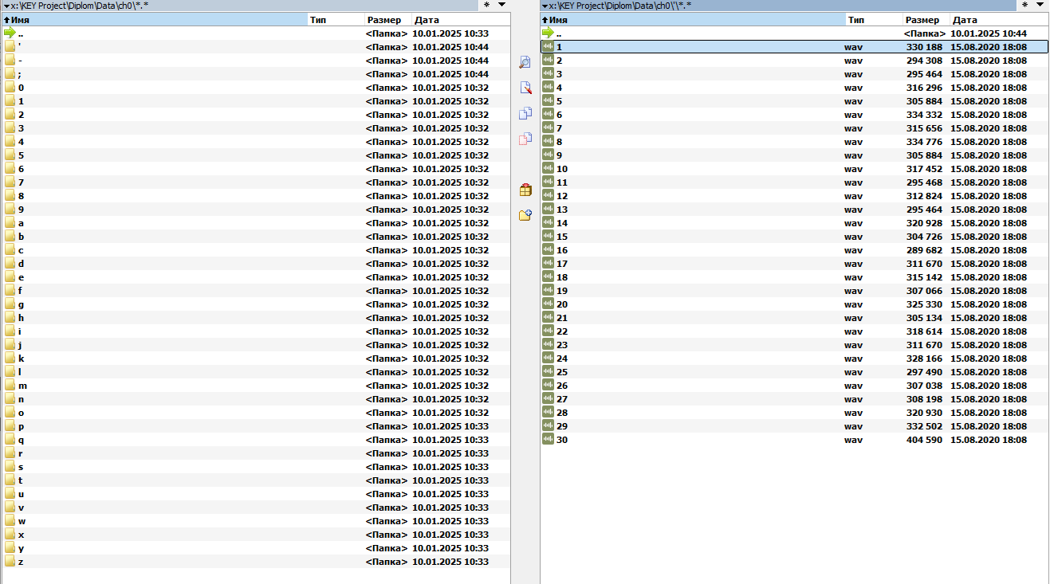
Датасет представляет собой набор файлов в формате WAV (Waveform Audio File Format), оцифрованных с частотой дискретизации 96 кГц, сгруппированных по названию клавиши клавиатуры и номера канала (микрофона). В каждом канале по 39 директорий, в которых находятся от 22 (клавиша ‘6’) до 36 (клавиша ‘j’) файлов – в среднем 32 файла для каждой клавиши. Всего 1251 файл в каждой директории ch0 и ch1. Размер датасета примерно 808 Мбайт.

Slide 9
Признаки, описывающие акустические сигналы:
- спектрограмма,
- мел-частотные кепстральные коэффициенты (MFCC),
- линейные кепстральные коэффициенты (LFCC),
- спектральный центроид (Spectral Centroid),
- спектральный спад (Spectral Rolloff),
- скорость пересечения нуля (Zero Crossing Rate),
- вейвлет представление.

Slide 10







Мел - частотные кепстральные коэффициенты (MFCC)
Длительность кадра 25 мс, с перекрытием в 10мс
Создание фрейма
x(n)
[Центр речевых технологий: https://alphacephei.com/ru/lecture1.pdf]
(Подробное описание MFCC)
[Keyboard acoustic Emanations, Dmitri Asonov, Rakesh Agrawal https://ieeexplore.ieee.org/document/1301311, 2004 ]
Анализируется только часть сигнала отвечающая за касание клавиши .
Временной интервал 10 мс. Анализируемый частотный диапазон 0 - 9 кГц
[Keyboard acoustic Emanations Revisited, 2014 ]
Анализируемый частотный диапазон 0 - 12 кГц, количество фильтров k=32,
количество MFCC=12
[Keyboard snooping from mobile phone arrays with CNN and RNN, 2019 ]
количество фильтров k=40, количество MFCC=40
Окно Хемминга
ДПФ
Спектр мощности (периодограмма)
Банк фильтров + log()
ДКП
MFCC
Анализируемый частотный диапазон 0 - 48 кГц, количество фильтров k=128, количество MFCC=128
Notes:
10

Slide 11
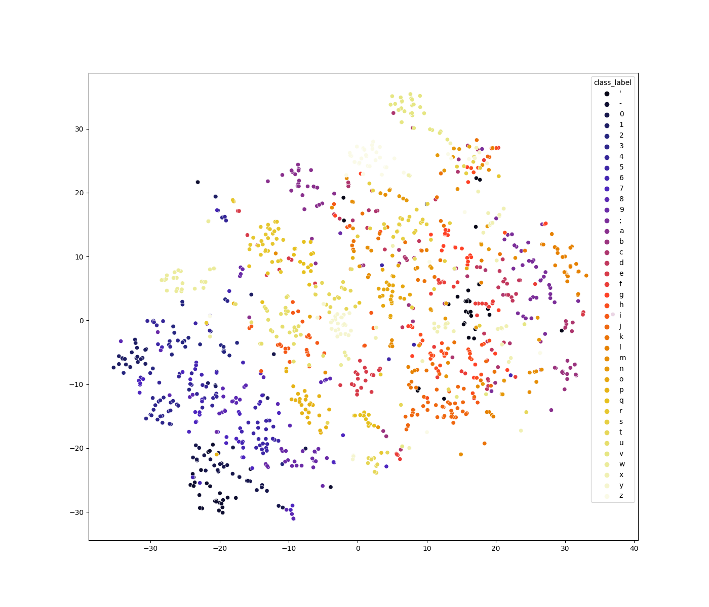
Применение алгоритма t-SNE к мел–частотным кепстральным признакам
Кластеры аудио сигналов, полученные с помощью алгоритма t- SNE (ch0)

Slide 12
Методика реализации
3
Notes:
Каждую подтему начинаем со слайда-разделителя.

Slide 13
Для решения задачи классификации применялись:
алгоритм ближайших соседей (базовый алгоритм) KNN, метод опорных векторов SVM;
кусочно-линейные классификаторы:
случайный лес Random Forest,
градиентный бустинг на основе деревьев решений XGBoost;
3) нейронные сети - полносвязные (FCNN), свёрточные 1-D (CNN), рекуррентные (RNN) на основе GRU;
4) композицией нейронных сетей на основе полносвязных сетей (Ensamble_FCNN).

Slide 14
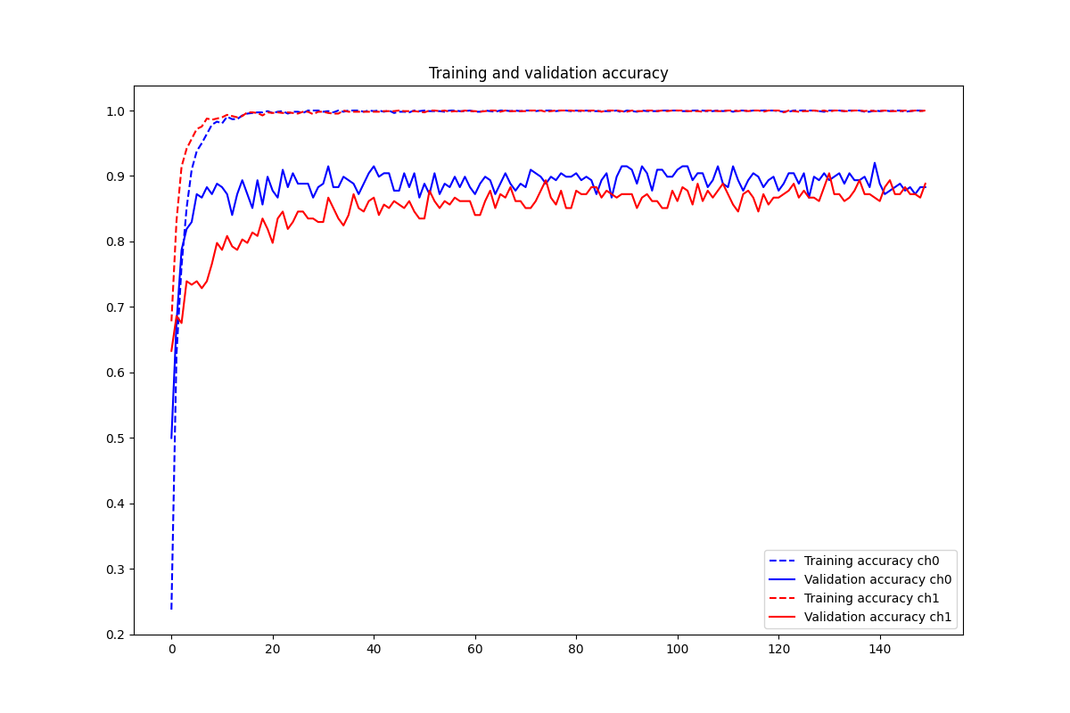
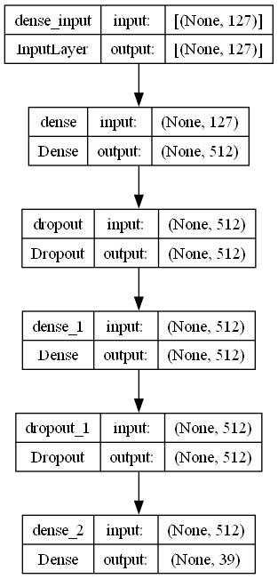
Архитектура FCNN классификатора

Slide 15
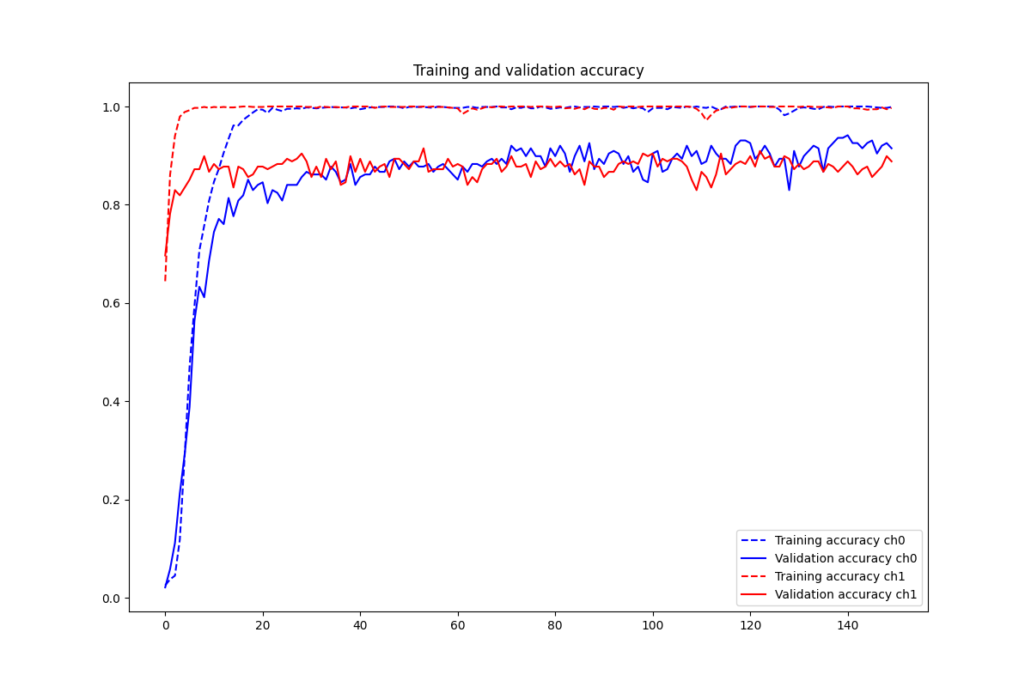
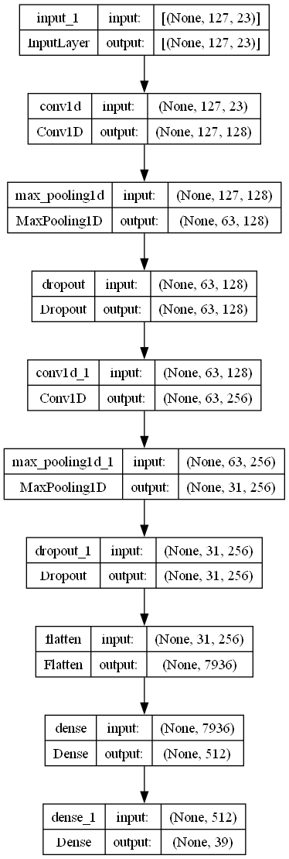
Архитектура CNN классификатора (на основе LeNet)

Slide 16
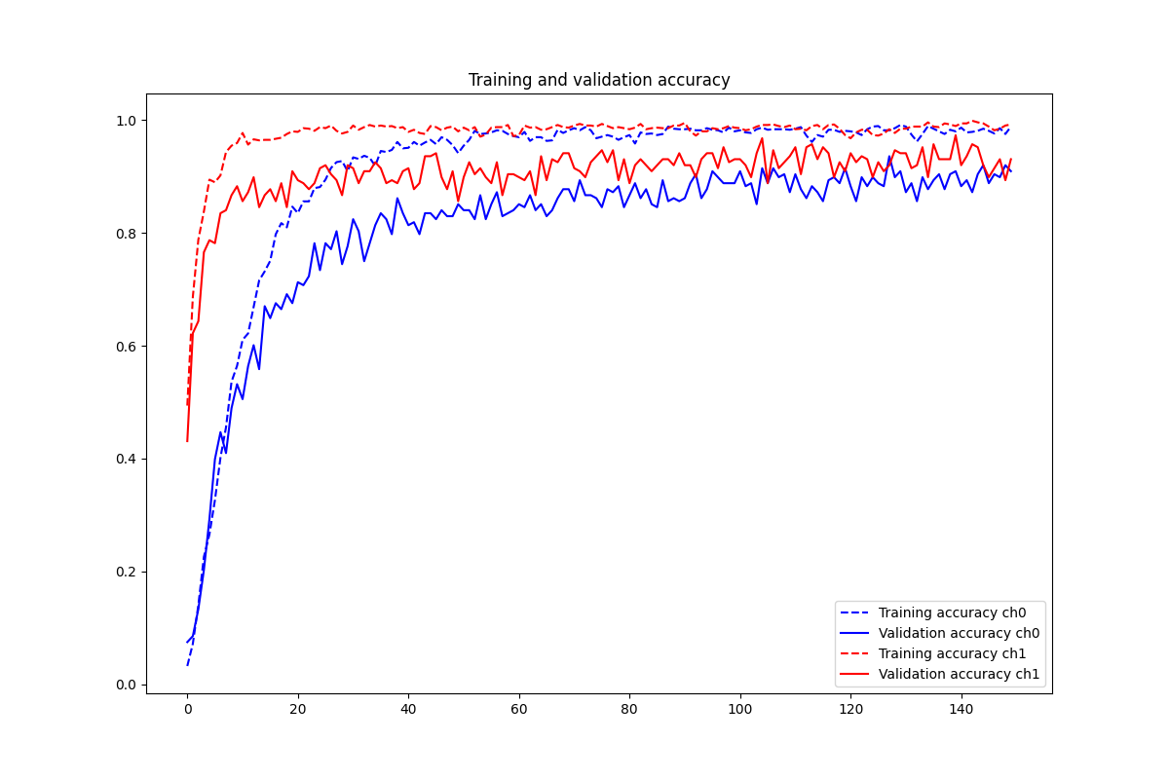
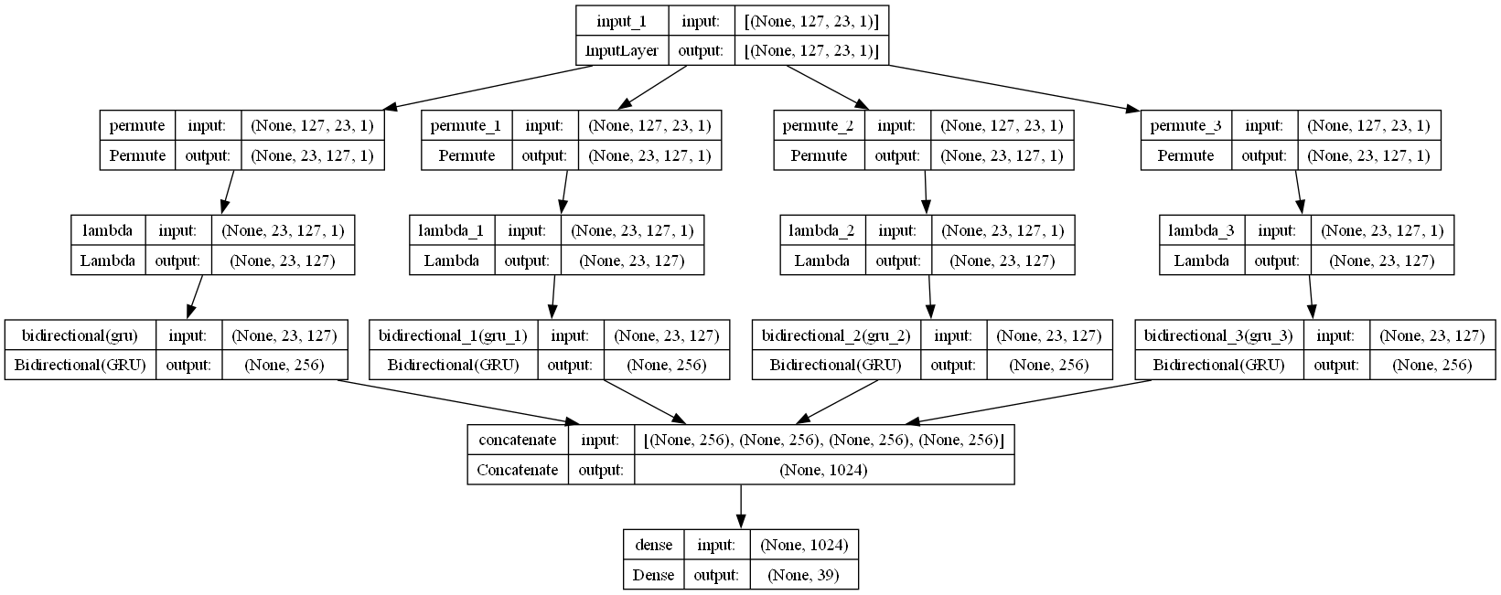
Архитектура RNN (GRU) классификатора

Slide 17
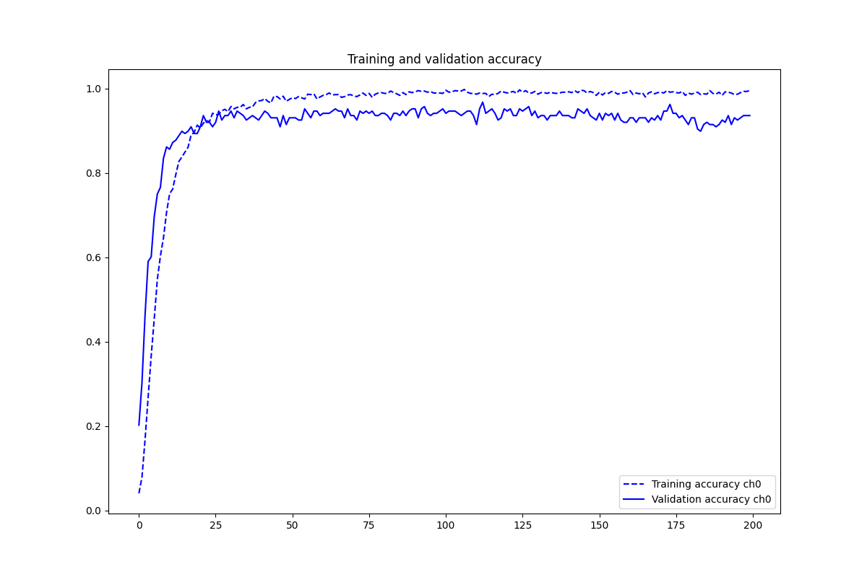
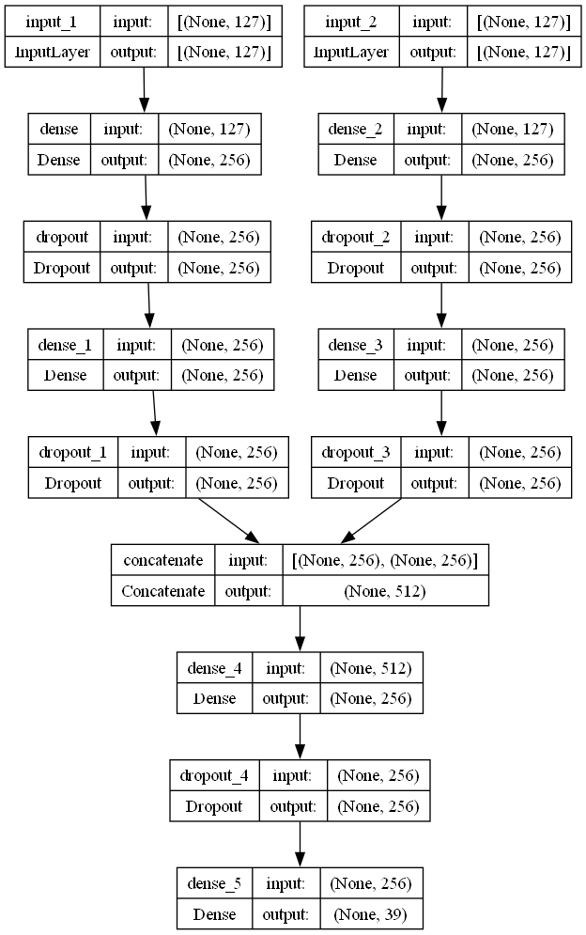
Архитектура классификатора из ансамбля FCNN

Slide 18
Итоги обучения модели
4
Notes:
Каждую подтему начинаем со слайда-разделителя.

Slide 19
Результаты обученных моделей на тестовой выборке
Алгоритм | CH0 | CH1
KNN | 0.765 | 0.762
SVM | 0.886 | 0.883
RandomForest | 0.767 | 0.771
XGBoost | 0.789 | 0.8
FCNN | 0.915 | 0.904
CNN | 0.941 | 0.915
RNN | 0.931 | 0.971
Ensamble_FCNN | 0.973
Алгоритм | TOP1 | TOP2 | TOP3 | TOP4 | TOP5
FCNN: CH0 CH1 | 0.915 | 0.957 | 0.963 | 0.963 | 0.979
 | 0.904 | 0.952 | 0.963 | 0.968 | 0.984
CNN: CH0 CH1 | 0.941 | 0.968 | 0.973 | 0.979 | 0.989
 | 0.915 | 0.963 | 0.968 | 0.984 | 0.984
RNN: CH0 CH1 | 0.931 | 0.979 | 0.984 | 0.989 | 0.989
 | 0.971 | 0.989 | 0.994 | 1.000 | 1.000

Slide 20
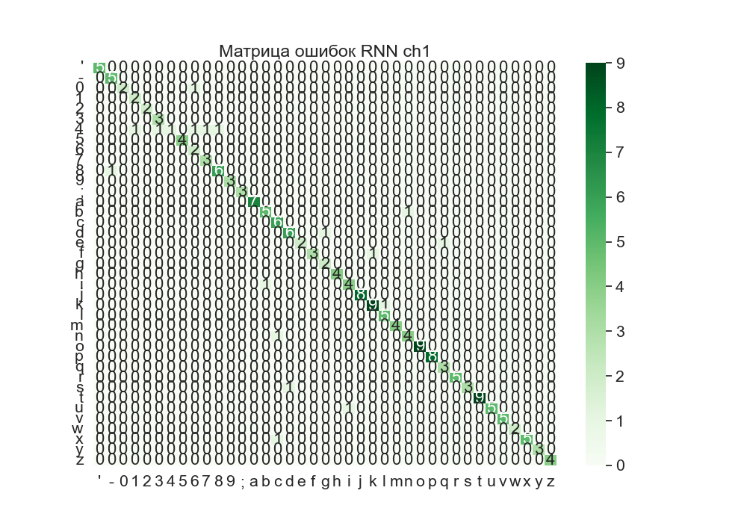
Матрица ошибок для наилучшей сети RNN (точность 97.3%)

Slide 21
Истинная клавиша | Полученная клавиша
 | На 1 месте (ТОП-1) | На 2 месте (ТОП-2) | На 3 месте (ТОП-3) | На 4 месте (ТОП-4) | На 5 месте (ТОП-5)
‘a’ | 'a' | 'd' | 'w' | 'q' | "'"
‘a’ | 'a' | 'd' | "'" | 'h' | 'g'
‘b’ | 'i' | 'b' | 'm' | 'n' | 'u'
‘b’ | 'b' | '6' | 'p' | '0' | '7'
Пример распознавания для нескольких клавиш ‘a’ и ‘b’.
Полная таблица распознавания клавиш находится в файле ТЕСТЫ.xlsx

Slide 22
Выводы
5
Notes:
Каждую подтему начинаем со слайда-разделителя.

Slide 23
Классические методы машинного обучения значительно проигрывают нейросетевым как по точности, так и, как правило, по быстродействию.
1
Применение мел - частотных кепстральных коэффициентов приводит к лучшему результату в данной задаче из-за их малой зависимости от отношения сигнал/шум. Требуется использовать значительно больше MFCC для решения задачи классификации, чем предлагается в открытых источниках.
2
Применение нейросетевых классификаторов позволяет уменьшить глубину колонки до 2 (ТОП2) при распознавании выше 95%, что значительно выше (примерно на 20%) корреляционных методов.
3
Применение многоканальной обработки существенно увеличивает вероятность распознавания акустических сигналов, что особенно видно на end-to-end нейросетевых моделях.
4
Для дальнейшего улучшения качества распознавания акустических сигналов можно использовать метод Transfer Learning для ранее предобученных моделей (Deep Speech), либо применяя гибридные модели CNN-RNN, модели seq2seq с механизмом внимания или трансформеры.
5

Slide 24
Спасибо за внимание!

